Slide 1
Пушка Маршалла как источник плазменной струи большого давления
Автор: Асмедьянов Никита
Научные руководители: Колесников Е. Ю., Багрянский П.А.
НГУ Новосибирск 2022
Notes:
Добрый день, уважаемые зрители. Я Асмедьянов Никита. Расскажу про источник плазменной струи большого давления.

Slide 2
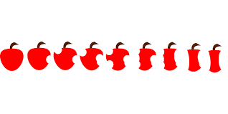
План
Формулировка проблемы
Принцип действия и моделирование
Разработка
Диагностики
Результаты экспериментов
Заключение
Notes:
Начну с формулировки проблемы
Изложу принцип действия источника, его математическую модель и техническую разработку
Будут описаны диагностики этого источника, сигналы этих диагностик и результаты их обработки
В конце презентации я сделаю заключение.

Slide 3
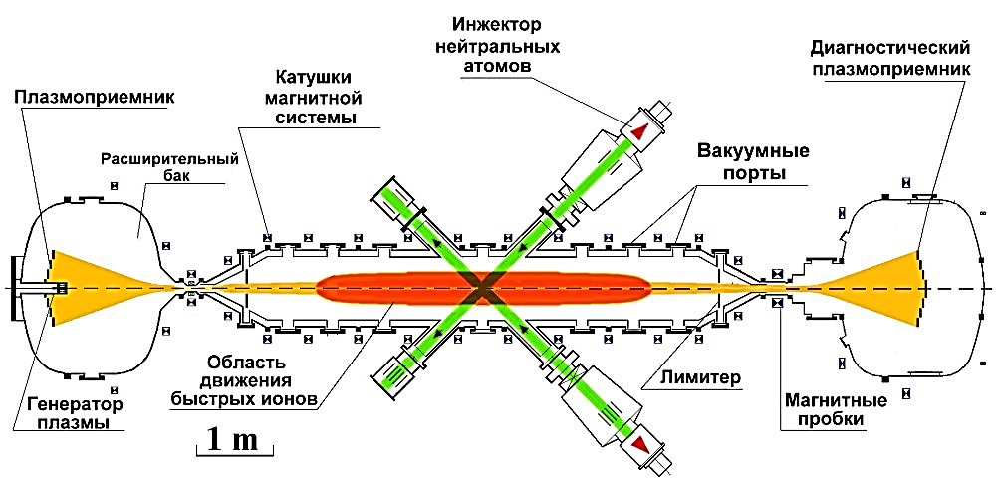
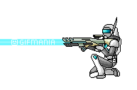
Постановка задачи
Для установок с большой длительностью работы (ГДМЛ, реактор) требуется поддержание материального баланса мишенной плазмы
Сейчас в открытых ловушках для этого используется поддув нейтрального газа или инжекция плазмы вдоль магнитного поля через пробки
Успешное решение проблемы УТС в открытых ловушках требует подавления потоков вещества (~1 кА) и энергии через пробку вдоль магнитного поля, поэтому инжекция через пробки не годится
Инжекция газа в открытых ловушках малоэффективна из-за малой глубины проникновения нейтральных атомов в плазму
Возможный способ решения проблемы — инжекция плазмы поперек магнитного поля. Здесь возможны 3 варианта взаимодействия:
При слабом давлении струя плазмы не проникает в магнитное поле
Если энергии струи достаточно для поляризации в магнитном поле, возможно её проникновение за счет ExB дрейфа
При значительном давлении струи (m_{i}n_{i}v²>>B²/8π) плазма преодолевает давление магнитного поля
Цель данной работы — разработка источника плазменной струи с давлением, достаточным для инжекции в поле ~ 1 Тл
P(1T)=B²/8π~3.8 атм.
1 кА
Notes:
Читай слайд

Slide 4
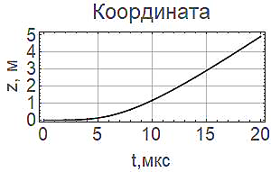
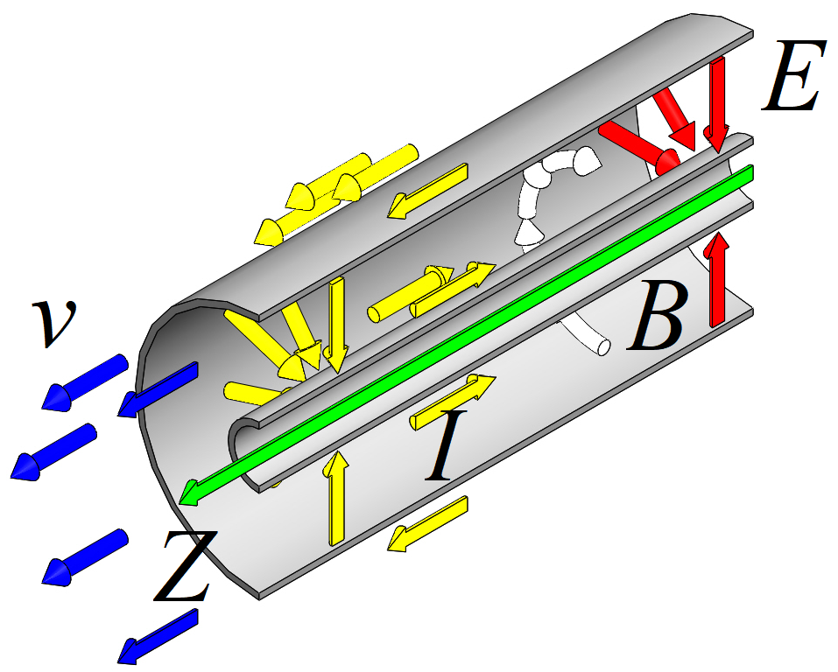
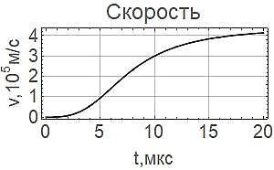
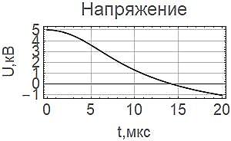
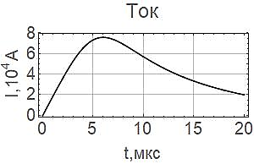
Пушка Маршалла
Для оценки параметров получившейся плазмы были использованы уравнения Арцимовича (П. Колесников, Электродинамическое ускорение плазмы)
Параметры моделирования
Параметр | Значение
Газ | Водород
$$U_{0}$$ | 5 кВ
$$C_{накоп}$$ | 150 мкФ
$$N_{част}$$ | 10¹⁹
$$l_{пушки}$$ | 1 м
$$D_{out}$$ | 40 мм
$$D_{in}$$ | 10 мм
$$L_{кабель}$$ | 270 нГн
Notes:
В качестве источника плазменной струи предполагается использовать пушку Маршалла.
Она работает по следующему принципу:
В пространство м/у коаксиальными электродами подается нейтральный газ
Из-за большого напряжения м/у электродами загорается разряд
Разряд замыкает контур
По центральному электроду бежит ток
Он создает азимутальное магнитное поле,
Магнитное поле взаимодействует с радиальным током разряда
Это взаимодействие ускоряет разрядную перемычку вдоль оси электродов
Для данной системы на основе уравнений Арцимовича в приближении без омического сопротивления была построена математическая модель. По модели была оценена подходящая для наших задач длина пушки и емкость накопителя при данных параметрах.

Slide 5
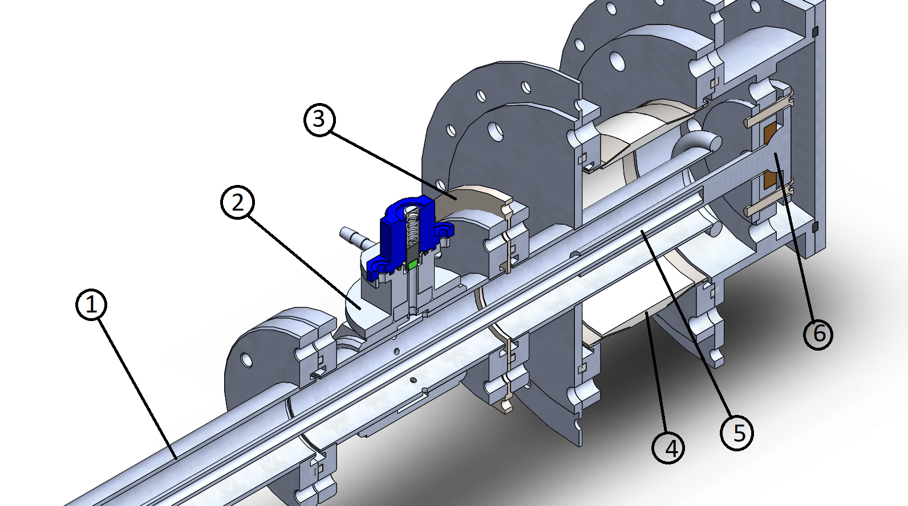
Техническое устройство источника
Внешний электрод (нержавеющая сталь, заземлен)
Газовый клапан (H₂)
Разрядное кольцо
Изолятор (Al₂O₃)
Внутренний электрод (нержавеющая сталь, -5 kV)
Центрирующая система
Notes:
Рассмотрим техническую реализацию источника плазменной струи
Он состоит из шести основных частей
Первая – внешний электрод, заземлённое дуло пушки
Вторая – газовый клапан, подающий водород
Третья – разрядное кольцо, для улучшения pd, с него начинается пробой
Четвертая – керамический изолятор, разделяющий внешний и внутренний электрод
Пятая – внутренний электрод, ось под напряжением до -5 кВ
Шестая – центрирующая система внутреннего электрода, как в оптических установках, позволяет точно выровнять электроды и зафиксировать их положение
Длина ускоряющего промежутка около метра
В нерабочее время пространство между электродами заполнено вакуумом

Slide 6
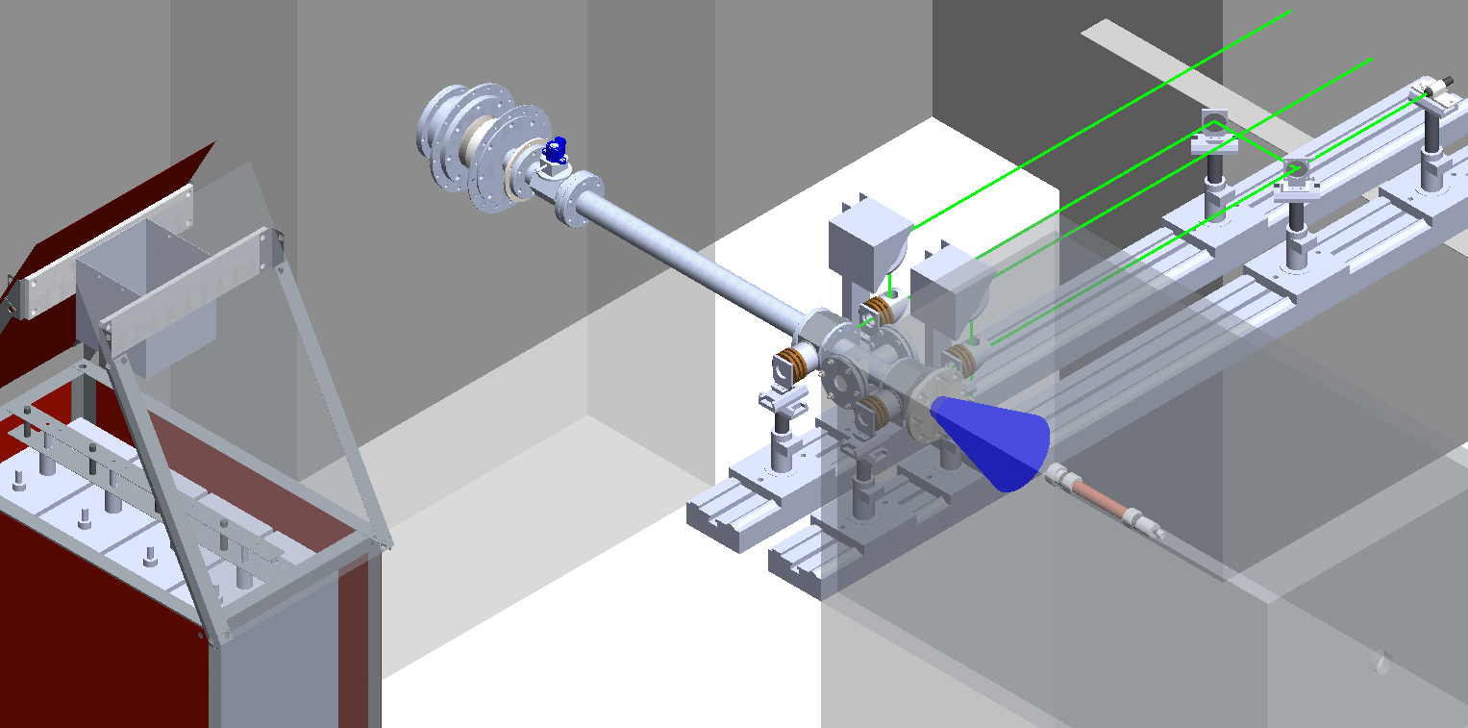
Тестовый стенд
1
4
Пушка Маршалла
Коммутатор + Накопитель
Зарядное устройство
Интерферометр
Пьезодатчик/ Калориметр/ Маятник
Плазма
Плазма и пьезодатчик находятся в вакуумной камере
$$P_{вак}=5×{10}^{−4}Па$$
2
3
6
5
Notes:
Пушка 1 сейчас отлаживается на тестовом стенде
Система зарядки 3 заряжает накопитель 2 до напряжения от 1 до 5 кВ. Через коммутатор 2 накопитель разряжается на электродах пушки 1, создавая струю плазмы 6, которая анализируется двойным интерферометром 4 и одной из электромеханических диагностик.
Рассмотрим эти диагностики в отдельности

Slide 7
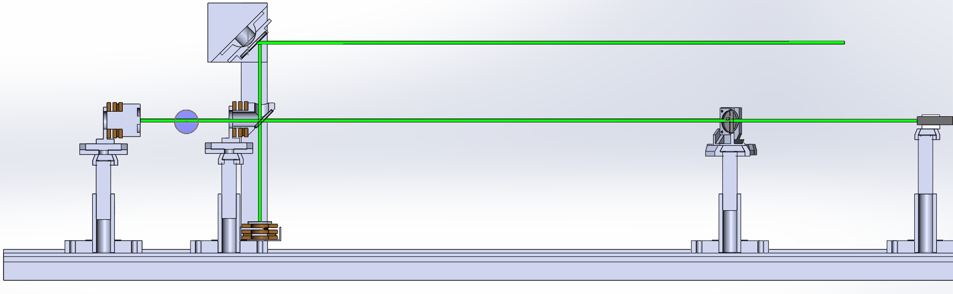
Интерферометр Майкельсона
Поворотное зеркало
4
Лазер
полупров.
532 нм
Колеб. зеркало
Позволяет измерить линейную электронную плотность
3
Сплиттер 1
Сплиттер 2
1
0
Плазма
2
Фикс. зеркало
Луч 0 идет от лазера на сплиттер 1, его часть уходит на 2 интерферометр
Луч 1 идет от сплиттера 1 на сплиттер 2, распадается на луч 2 и луч 3
Луч 2 является опорным, не зависит от плазмы, от фикс. зеркала идет сразу на фотодетектор
Луч 3 дважды проходит через плазму, отражается от колеблющегося зеркала, показывает <n_{e}l> плазмы,
Луч 4 является суммой лучей 2 и 3 на фотодетекторе
Notes:
На тестовом стенде пушка оптимизируется по количеству частиц и давлению. Одним из способов измерить эти параметры является интерферометрия плазмы. Интерферометр Майкельсона имеет 2 плеча, одно из которых дважды проходит через плазму и приобретает соответствующий набег фазы, а в другом набег фазы минимален. Причем чтобы сигнал интерферометра можно было пересчитать в фазу нужно знать его полный размах, поэтому на измерительном плече стоит зеркало с пьезокорректором. Амплитуда пьезокорректора в 2 длины волны лазера, частота 300 Гц

Slide 8
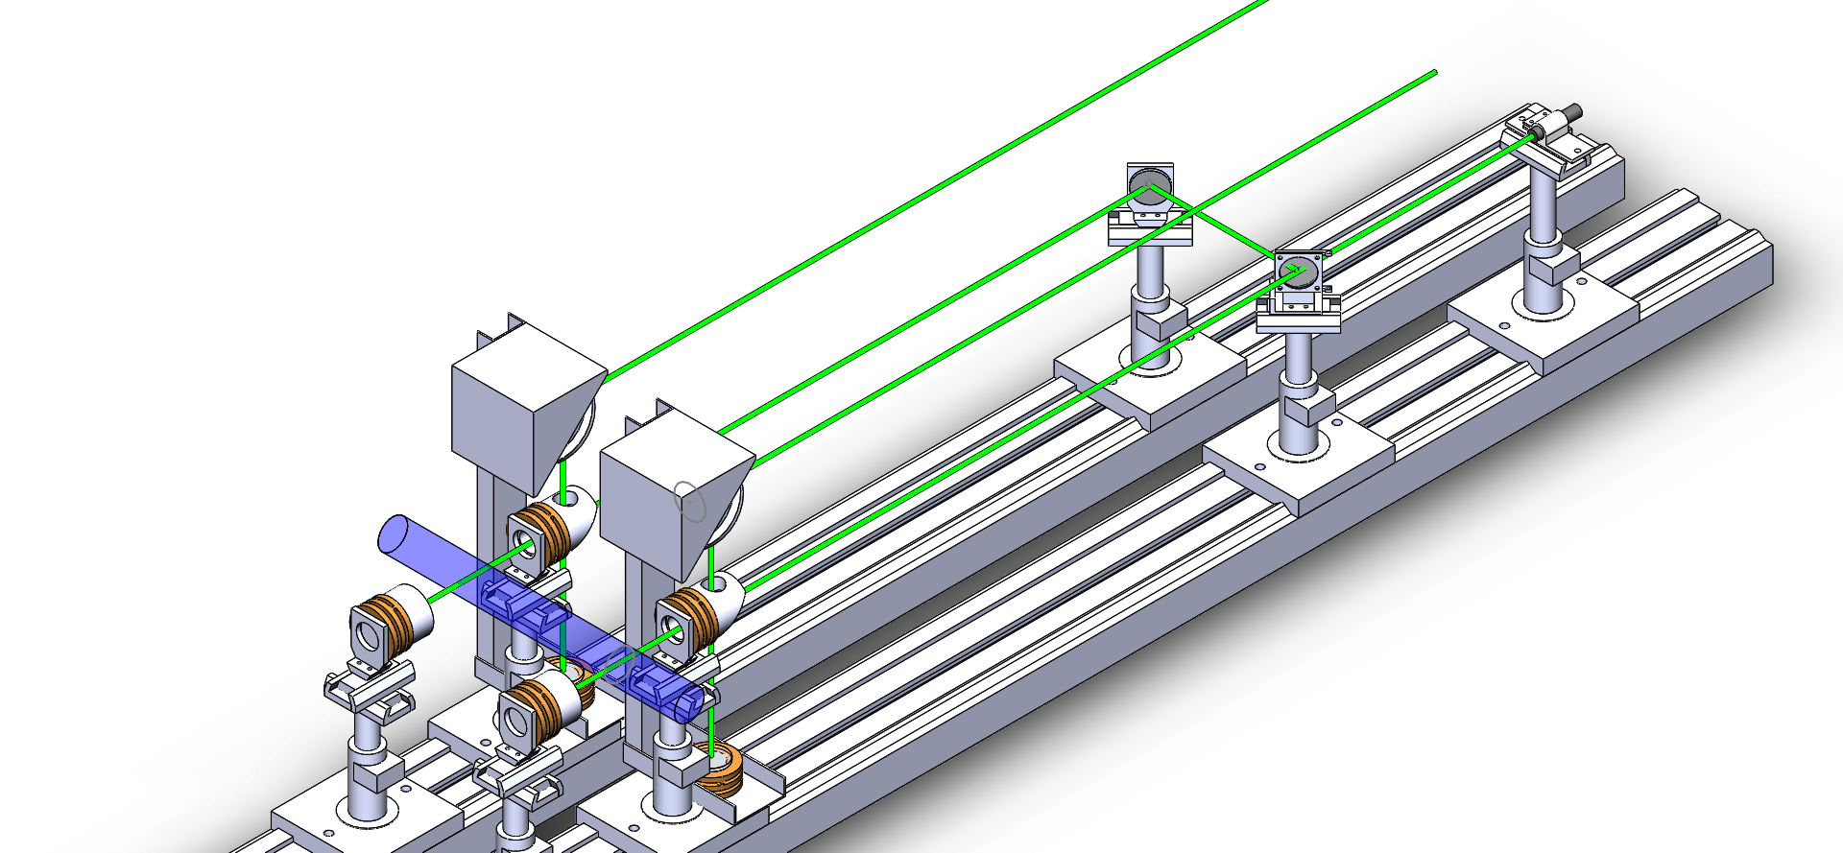
Двойной интерферометр Майкельсона
Поворотное зеркало
Лазер
Поворотное зеркало
Сплиттер 1
Плазма
Позволяет измерить давление плазмы и её количество частиц
Сплиттер 2
Инт. 1
Инт. 2
Notes:
Однако данных одного интерферометра недостаточно, чтобы узнать давление плазмы и количество частиц. Поэтому луч лазера с первого интерферометра расщепляется и отправляется на второй такой же в 20 см от первого. Таким образом мы наблюдаем за плазменной струей из двух точек. Стоит также заметить, что сама плазма является ярким источником света с провалом на длине волны около 532 нм. Поэтому для измерения сигналов с интерферометров используются фотодетекторы с соответствующими оптическими фильтрами.

Slide 9
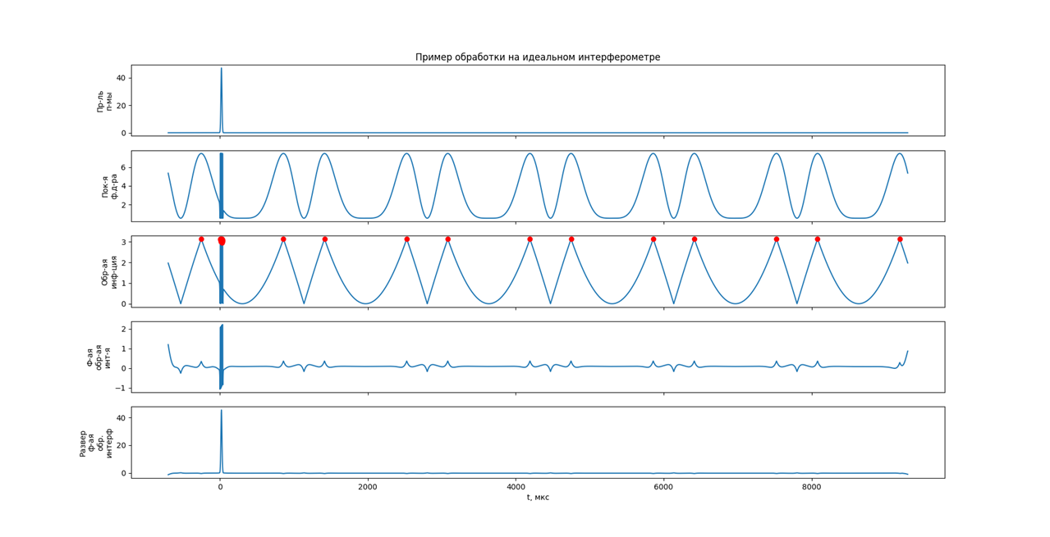
Алгоритм преобразования интерференции в фазу
1. Пусть плазма имеет форму гауссиана длиной 30 мкс
Пусть набег фазы на плазме 40 радиан
Дополнительный набег фазы от генератора 300 Гц 10 радиан
2. На фотодетекторе интерферометра мы увидим преобразованную по теореме косинусов сумму этих набегов
3. Преобразуем теорему косинусов обратно со всеми нужными сдвигами и нормировками
Полученная фаза требует развёртки.
Точки развертки отбираем по особому алгоритму
4. Пропускаем фазу через Фурье-фильтр
5. Разворачиваем фазу в точках из пункта 4
Notes:
Сигнал с фотодетекторов нужно преобразовать в набег фазы. Для наглядности рассмотрим этот процесс на идеальных примерах.
На первом графике показано, какая форма у плазмы.
На втором, как эту плазму видит фотодетектор.
После обратное преобразования интерферометра
После Фурье фильтрации и развёртки фазы в выделенных точках мы получаем сигнал, который качественно и количественно близок к изначальному.

Slide 10
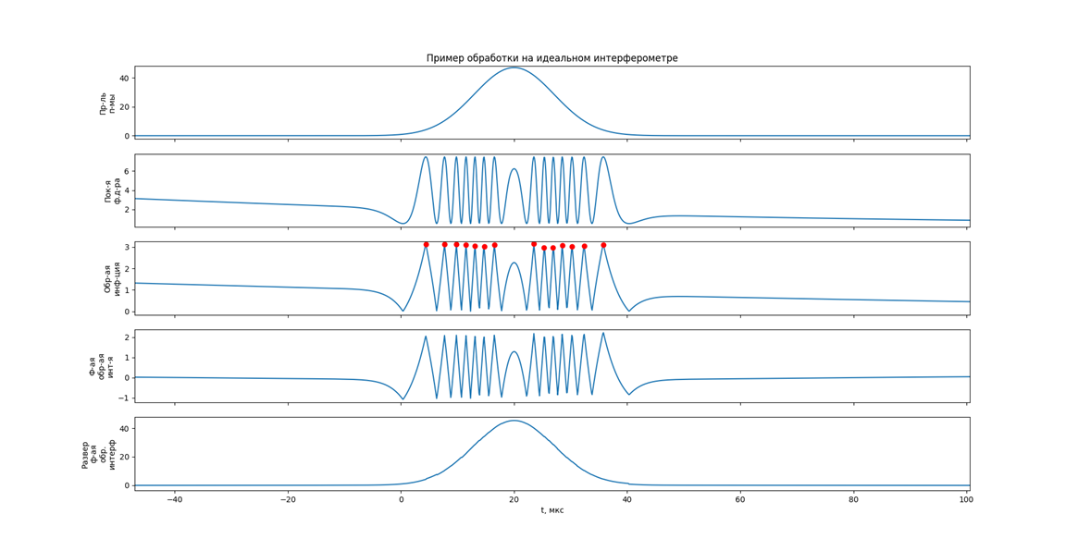
Алгоритм преобразования интерференции в фазу
Полученный набег фазы преобразуется в электронную плотность
$$n≪n_{c}$$
Плазма примерно однородна
Лазер проходит через нее дважды
$$n≈n_{c}\frac{λ_{laser}}{2πl_{хорд}}∆φ$$
Notes:
На этом слайде вы можете наблюдать алгоритм получения фазы в масштабах самой плазмы. Полученный набег фазы в указанных приближениях можно пересчитать в линейную электронную плотность. Зная её эволюцию в двух точках можно приблизительно измерить давление плазмы и количество частиц

Slide 11
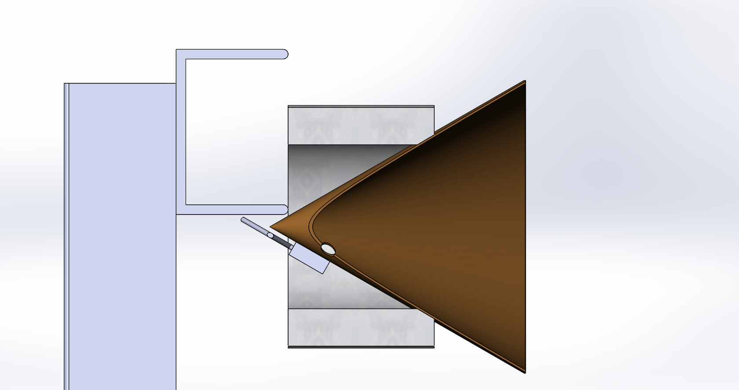
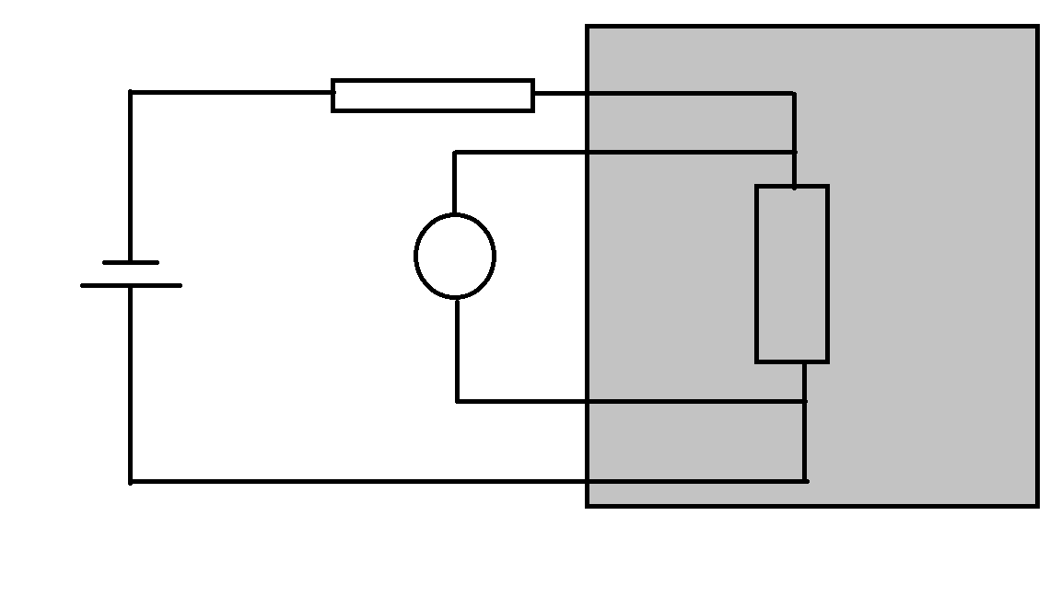
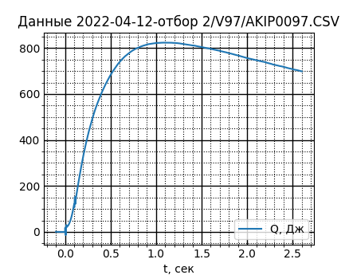
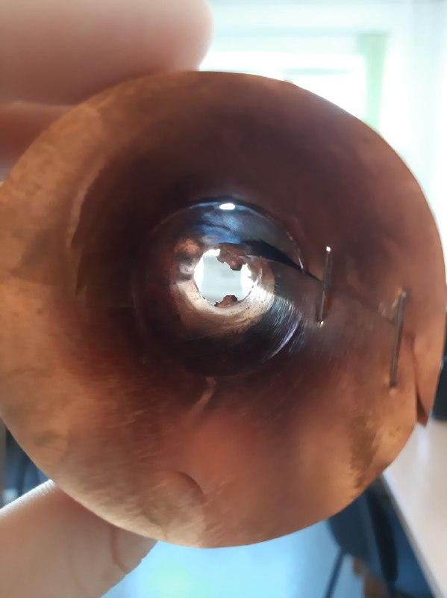
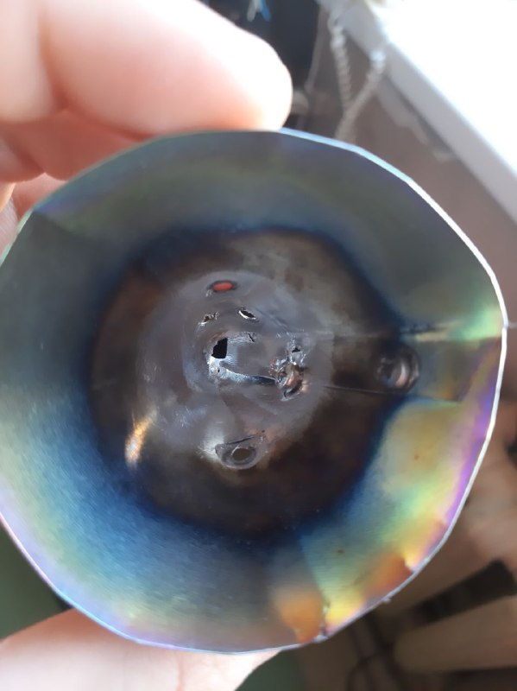
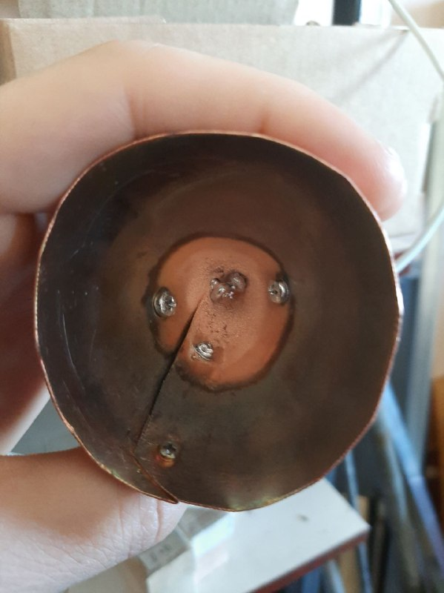
Калориметр
1к
1,5 В
Металлический конус
Терморезистор
Теплоизолирующий крепеж
Жесткий крепеж
V
$$R_{T}$$
1
2
4
3
Пример данных со схемы калориметра
Конус из меди 0,1
Конус из молибдена 0,3
Конус из меди 0,4
Notes:
Другим способом измерить давление и количество является взаимодействия плазмы с телами известных масс.
Если взять тело конической формы и жестко его зафиксировать, то струя из пушки, столкнувшись с ним многократной переотразится о его стенки и отдаст свою энергию в его тепло. Та часть тепла, что не ушла в плавление и разрушение тела может быть измерена терморезистором.
Терморезистор измеряется как плечо делителя в контуре с пальчиковой батарейкой.
В качестве тела были испробованы конусы из меди 0,1 мм, молибдена 0,3 мм или меди 0,4 мм. Меньше всего разрушается конус из меди 0,4.
Участок с терморезистором нагревается до своей максимальной температуры примерно через секунду после выстрела, скачок сопротивления пересчитывается в температуру.

Slide 12
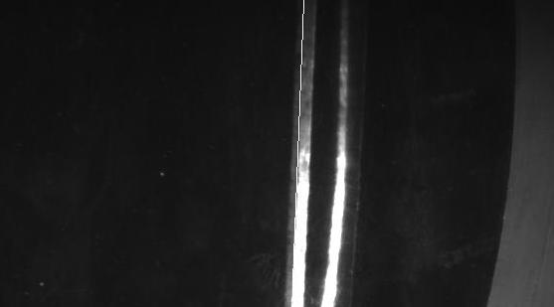
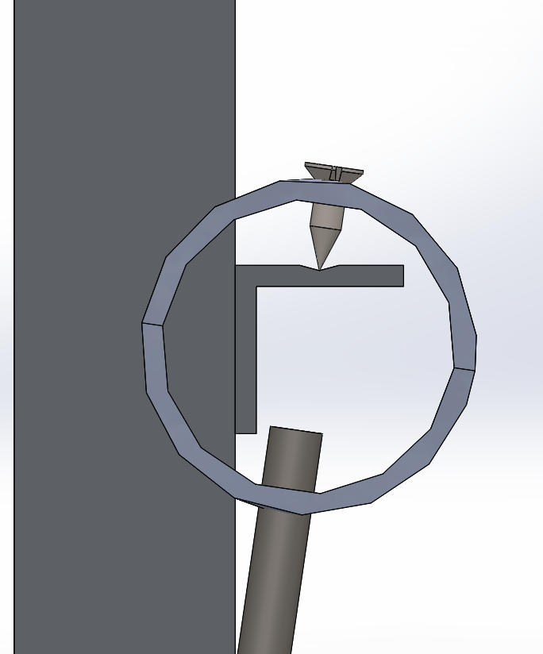
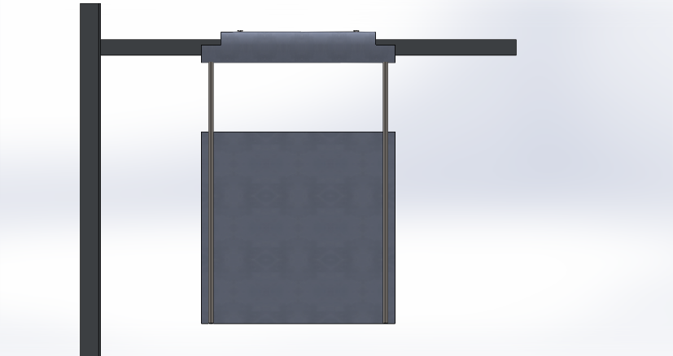
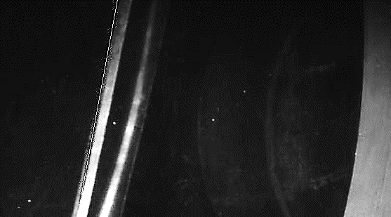
Баллистический маятник
“Ballistic measurements of laser ablation generated impulse” P. Battocchio, J. Terragni
Подвес
Вид со стороны пушки
Маятник в покое
Подвес разработан с учетом минимального трения
Плазма стреляет в центр пластины
Высокоскоростная камера фотографирует маятник в t = 0,25 T.
Угол измеряется цифровой обработкой фотографии на Python
Отклонение маятника при 4 кВ
Notes:
В качетве тела для взаимодействия можно также взять маятник известной массы. Пушка выстреливает в маятник, он откланяется на угол зависящий от приложенного импульса. Зная угол отклонения и геометрию маятника, можно вычислить энергию маятника после взаимодействия с плазмой.
Угол измеряется по фотографиям, сделанным в четверть периода маятника.

Slide 13
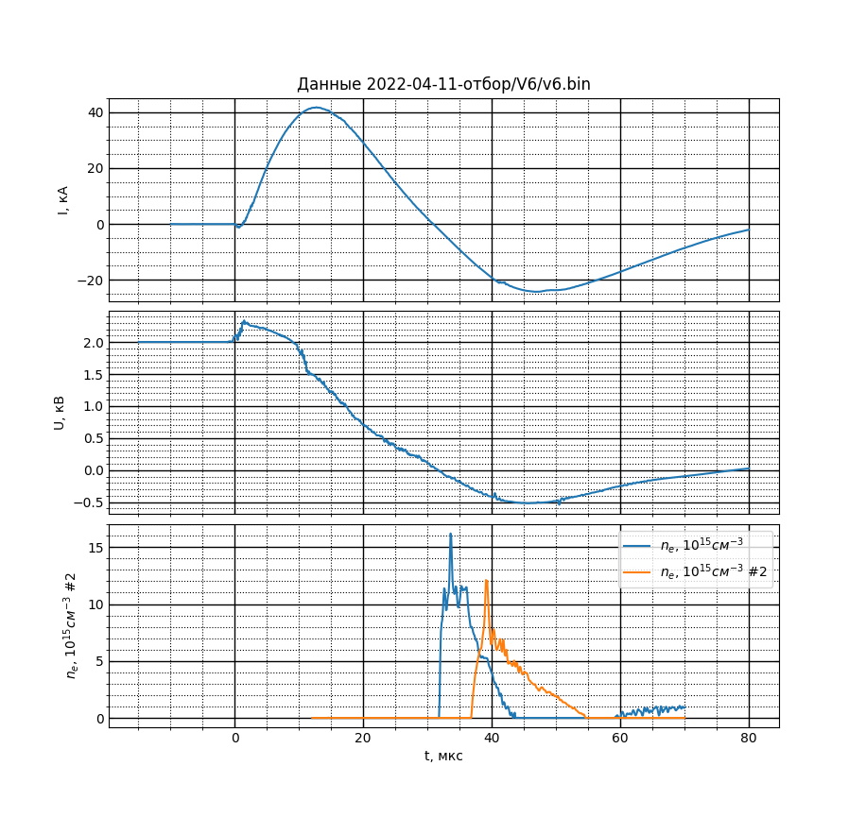
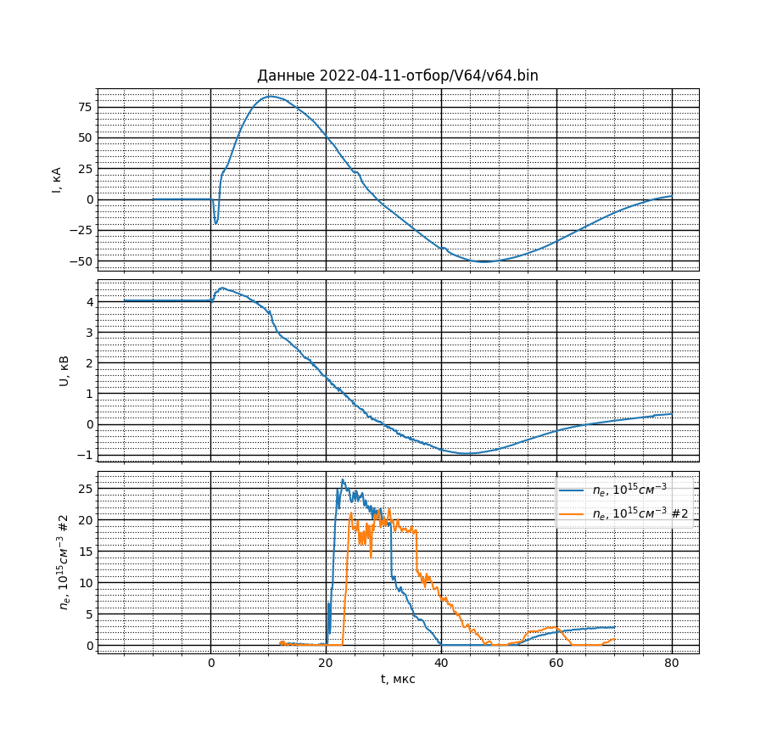
Данные эксперимента
$$I_{max}≈40 кА$$
$$I_{max}≈80 кА$$
$$U_{0}=2 кВ$$
$$U_{0}=4 кВ$$
$$n_{e1}≈1,6×{10}^{16} {см}^{−3}$$
$$n_{e1}≈2,5×{10}^{16} {см}^{−3}$$
Notes:
В итоге за один эксперимент помимо угла маятника или температуры на калориметре мы всегда имеем эволюции таких параметров пушки Маршалла как:
напряжение на накопителе
ток питания
линейная плотность электронов в двух точках
Типичные значения для этих параметров вы можете видеть на слайде.
Хорошо видно, что электронная плотность падает после прохождения струи по промежутку между интерферометрами. В дальнейшем, для оценки количества частиц и максимальной плотности будем использовать данные первого интерферометра.
Было проведено более 500 подобных экспериментов. Результаты их обработки я покажу на следующих слайдах

Slide 14
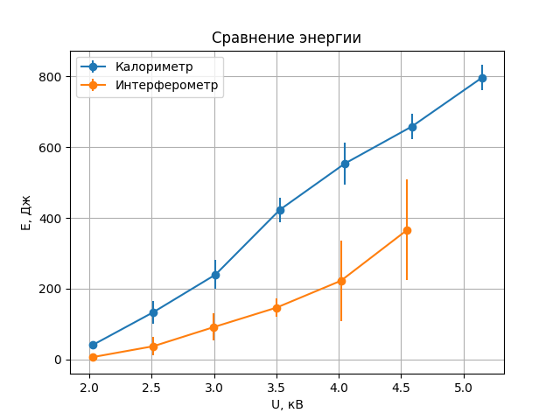
Сравнение энергий
Калориметр дает оценку полной энергии струи снизу
$$E_{jet}≥Q_{calorimeter}$$
$$Q_{calorimeter}=C_{Me}m_{conus}∆T=CmK_{R→T}∆R$$
Интерферометр дает оценку энергии плазмы сверху
$$E_{plasm}≤E_{interf}$$
$$E_{interf}=m_{int1}\frac{v_{cross}^{2}}{2}$$
$$\frac{E_{jet}}{E_{plasma}}≥2$$
Notes:
Начнем анализ статистики с выходной энергии струи.
Полную энергию струи можно оценить снизу по калориметру, зная его массу и теплоемкость.
Энергию плазменной части можно оценить сверху по интерферометру, зная массу плазменной части и скорость кросскорреляции. О том, как получить эти величины я расскажу дальше.
Сейчас же могу заметить, что энергия плазменной части составляет не более половины от полной энергии струи.

Slide 15
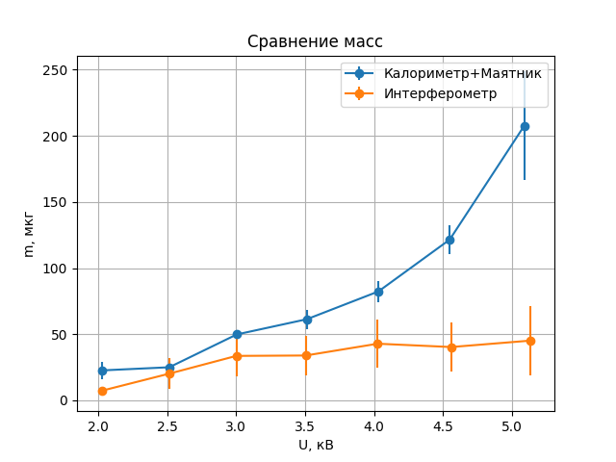
Сравнение масс
Из задачи столкновения двух тел в абсолютно неупругом приближении
$$m_{jet}≈m_{pendulum}\frac{E_{pendulum}}{Q_{calorimeter}}$$
$$E_{pendulum}=m_{pendulum}gl_{effect}(1−\cos\left(α_{pendulum}\right))$$
Интерферометр также позволяет оценить массу плазмы
$$m_{plasma}=m_{proton}N_{e}$$
$$N_{e}=\int{n_{e}dV}=\int{n_{e}{(t)v}_{cc}S_{plasma}dt}$$
$$\frac{m_{jet}}{m_{plasma}}≥2$$
Notes:
Зная энергию маятника, его массу и энергию калориметра. Можно посчитать массу струи для абсолютно неупругого столкновения с маятником. Это даст оценку массы струи снизу.
В предположении, что плазма состоит только из водорода, интерферометр позволяет оценить массу плазменной части. Для этого нам нужно знать интеграл электронной плотности, площадь сечения струи и пресловутую скорость кросскорреляции, о которой я опять расскажу вам потом)
Сейчас же можно сделать вывод, что масса плазмы составляет не более половины массы струи

Slide 16
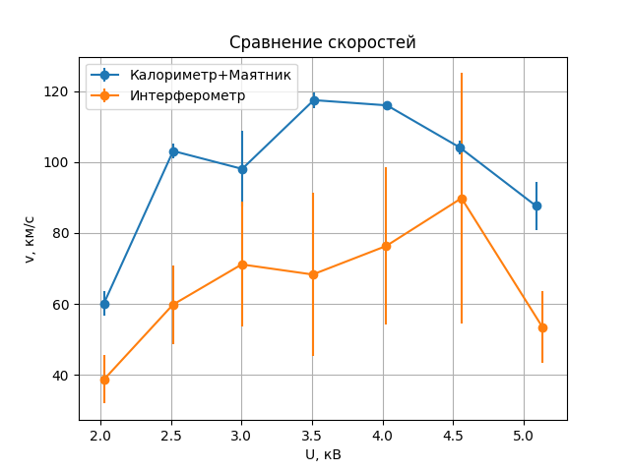
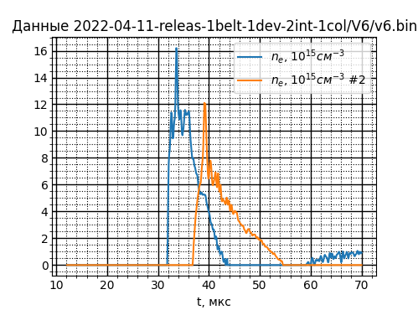
Сравнение скоростей
Из механики скорость струи можно определить как
$$v_{jet}=\sqrt{2Q_{calor}m_{plasma}}$$
Два интерферометра позволяют измерить скорость по кросскорреляции их сигналов
Notes:
Вот и настал момент поговорить о скоростях. Скорость струи можно посчитать из полной энергии плазмы и её массы.
Для того, чтобы узнать скорость плазменной части нам понадобится эволюция линейной электронной плотности из двух точек. На графике видно, что эти эволюции очень похожи. Но между какими точками брать сдвиг этих эволюций по времени? На этот случай в математической статистике есть такая операция как кросс корреляция. По сути это зависимость угла между н-мерными векторами сигналов от сдвига по оси времени между ними

Slide 17
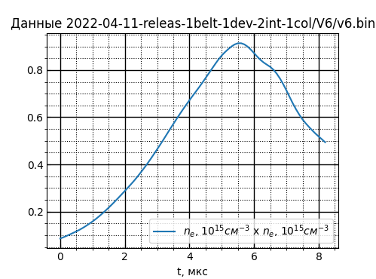
Сравнение скоростей
Из механики скорость струи можно определить как
$$v_{jet}=\sqrt{2Q_{calor}m_{plasma}}$$
Два интерферометра позволяют измерить скорость по кросскорреляции их сигналов
Кросскорреляция
Notes:
Результат кросскорреляции выглядит так. У него есть характерный пик. Этот пик соответствует средниднему сдвигу между характерными точками двух сигналов.

Slide 18
Сравнение скоростей
Из механики скорость струи можно определить как
$$v_{jet}=\sqrt{2Q_{calor}m_{plasma}}$$
Два интерферометра позволяют измерить скорость по кросскорреляции их сигналов
Зная расстояние между лучами интерферометров
$$v_{cc}=\frac{d_{interf}}{τ_{cc max}}$$
$$\frac{v_{jet}}{v_{plasma}}≈2$$
Notes:
Зная расстояние между лучами интерферометров, оно составляет 20 см, мы можем определить ту самую скорость кросскорреляции, о которой столько говорили. Из этого слайда можно сделать вывод, что плазменная часть примерно в 2 раза медленнее всей струи.

Slide 19
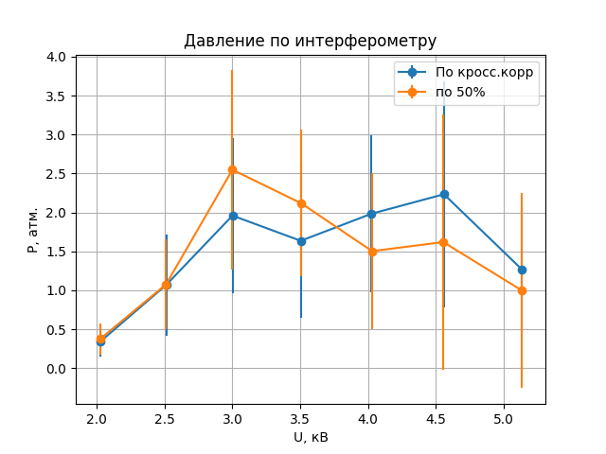
Оценка давления
Двойной интерферометр Майкельсона позволяет измерить скорость и плотность плазмы.
Отсюда оценка давления плазмы
$$P_{plasma}= ρ_{plasma}v_{cc}^{2}=n_{e}m_{proton}v_{cc}^{2}$$
Также скорость может быть измерена по полувысоте фронта плотности
$$P_{plasma}≈2,5 атм$$
Notes:
Теперь вишенка на торте нашего анализа статистики. Интерферометр позволяет измерить максимальное давление плазмы по её скорости и плотности. Стоит заметить, что при инжекции в магнитное поле ГДЛ, поле будет продавливаться в основном фронтом струи, так что здесь сравниваем давление полученное из скорости кросскорреляции и давление полученное из скорости полувысоты фронта. Видно, что в пределах усов они примерно совпадают. В итоге, давление плазменной части составляет около 2,5 атм.

Slide 20
Основные параметры системы питания
Параметр | Значение | Размерность | Диагностика
Диаметр струи | 4 | см | Штангенциркуль
Емкость накопителя | 560 | мкФ | Мультиметр
Время зарядки накопителя | 1 | мин | Часы
$$U_{питание}$$ | 2 - 5 | кВ | Делитель напряжения
$$I_{питание}$$ | 40 - 80 | кА | Пояс Роговского
$$P_{нач. газа}$$ | 0,8 - 1,2 | атм. | Манометр
Notes:
Теперь я обобщу полученные результаты. Перед вами параметры системы питания пушки. Они подобраны для оптимальной работы источника экспериментальным путем.

Slide 21
Параметры струи
Параметр | Плазма | Суммарно | Размерность
Скорость | 40 - 90 | 60 - 120 | км/с
Длительность | 20 – 50 | ≈50 | мкс
Плотность средняя | 0,1 – 0,7 | ≈1.6 | $$×{10}^{16}{см}^{−3}$$
Плотность максимальная | 1,6 – 3 | ? | $$×{10}^{16}{см}^{−3}$$
Давление среднее | 0,1 – 0,6 | ≈1.1 | атм.
Давление максимальное | 1 – 2,5 | ? | атм.
Вых. Энергия | 10 - 350 | 20 – 800 | Дж
Вых. Мощность | 7 | ≈16 | МВт
Плотность мощности | 0,6 | ≈1,3 | $$МВт/{см}^{2}$$
Ионизация | 10 – 50 | - | %
$$N_{част}$$ | 2 - 5 | 12 | $$×{10}^{19}$$
Повторяемость | 10 - 30 | 3 - 10 | %
Notes:
Здесь вы можете видеть обобщение наших экспериментов, если рассматривать пушку Маршалла как источник плазменной струи. В том числе и для материаловедческих нужд. Данные о плазме были получены с помощью интерферометра. Суммарные данные были получены маятником и калориметром. Примерные данные были получены по всем трем диагностикам. Данные с вопросом ещё предстоит выяснить.

Slide 22
Пушка Маршалла как инжектор
Параметр | Плазма | Суммарно | Размерность
Ср. энергия частицы | 25 | 41 | эВ
Экв. ср. плотность тока | 10 | ≈30,7 | $$кА/{см}^{2}$$
Экв. ср. ток | 126 | ≈386 | кА
Notes:
Также пушку Маршалла можно рассматривать как инжектор. Для неё характерна небольшая энергия частиц, но большая плотность тока.

Slide 23
Заключение техническое
Создан стабильный источник плазменной струи большого давления с жесткой системой центрирования электродов
Создан двойной интерферометр Майкельсона для измерения параметров плазменной струи большого давления
Созданы механические диагностики плазменной струи большого давления: калориметр и баллистический маятник
Автоматизирована система сбора данных с тестового стенда
Создан пакет программ для цифровой обработки сигналов тестового стенда
Для установки пушки на ГДЛ нужно экранировать источники наводок и заказать новые чистые детали
Notes:
Создан стабильный источник плазменной струи большого давления с жесткой системой центрирования электродов
Создан двойной интерферометр Майкельсона для измерения параметров плазменной струи большого давления
Созданы механические диагностики плазменной струи большого давления: калориметр и баллистический маятник
Автоматизирована система сбора данных с тестового стенда
Создан пакет программ для цифровой обработки сигналов тестового стенда

Slide 24
Заключение физическое
Произведен набор статистики основных параметров пушки Маршалла (>500 экспериментов). Статистический разброс 10 – 30%
Измерения показали, что давление плазменной струи (2,5 атм.) и количество частиц (3,0e19) близки к поставленной задаче
Для установки пушки на ГДЛ нужно измерить эволюцию давления,
Сравнение данных маятника, калориметра и двойного интерферометра показало, что в струе присутствует нейтрализованная компонента, на которую приходится не менее 50% энергии струи. Обнаружение и измерение параметров этой компоненты выполнено впервые в мире
Notes:
Произведен набор статистики основных параметров пушки Маршалла (>500 экспериментов). Статистический разброс 10 – 30%
Измерения показали, что давление плазменной струи (2,5 атм.) и количество частиц (3,0e19) близки к поставленной задаче
Для установки пушки на ГДЛ нужно измерить эволюцию давления, экранировать источники наводок и заказать новые чистые детали
Сравнение данных маятника, калориметра и двойного интерферометра показало, что в струе присутствует нейтрализованная компонента, на которую приходится не менее 50% энергии струи. Обнаружение и измерение параметров этой компоненты выполнено впервые в мире

Slide 25
Спасибо за внимание
Выражаю свою благодарность сотрудникам лабораторий 9, 9-1 и 10 за предоставленные детали, приборы инструменты и советы
Notes:
5 сек

Slide 26
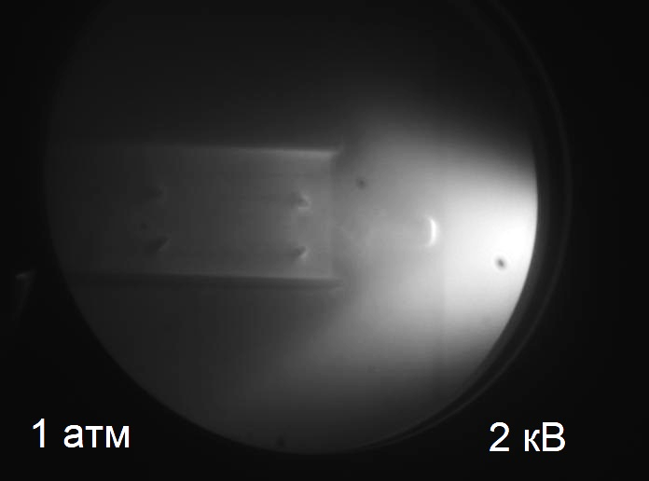
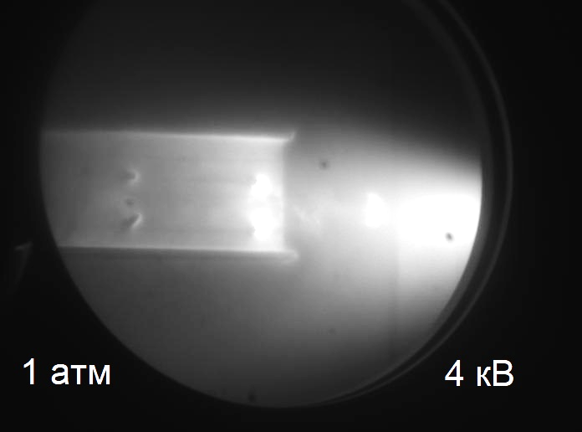
Снимки плазмы

Slide 27
Установка на ГДЛ
Более маленький и безопасный источник питания
Изготовление новых, не замасленных деталей
Проверка химического состава плазмы
Начать с инжекции вдоль магнитного поля
Эксперименты с инжекцией поперек магнитного поля
Подавить наводки от пушки

Slide 28
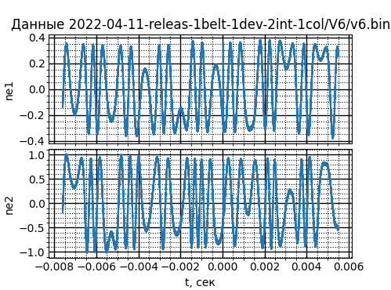
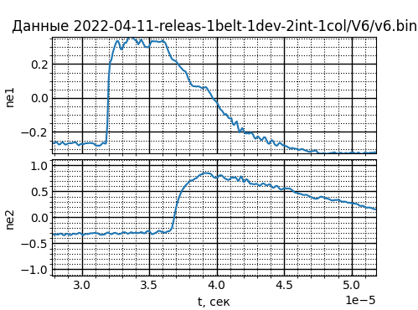
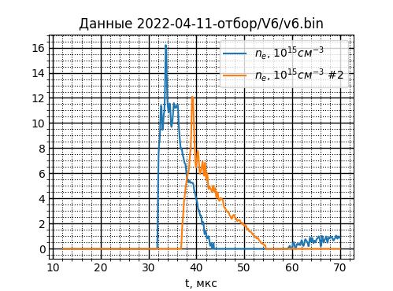
Примеры реальной интерференции

Slide 29
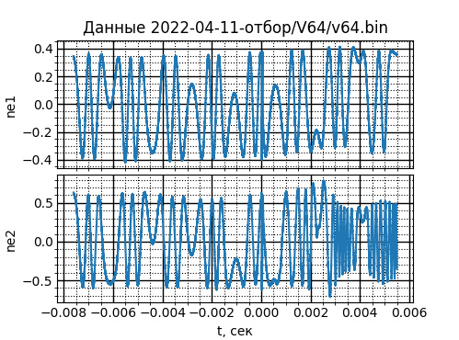
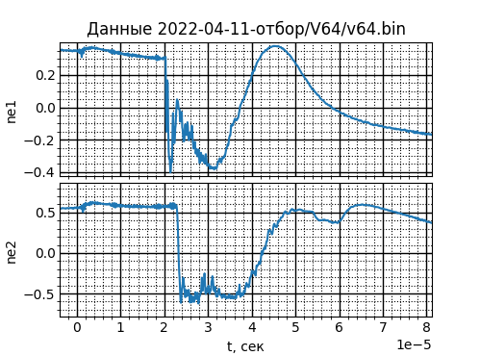
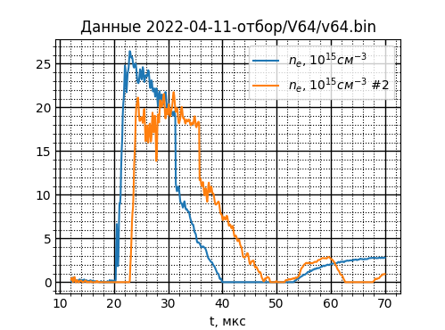
Примеры реальной интерференции

Slide 30
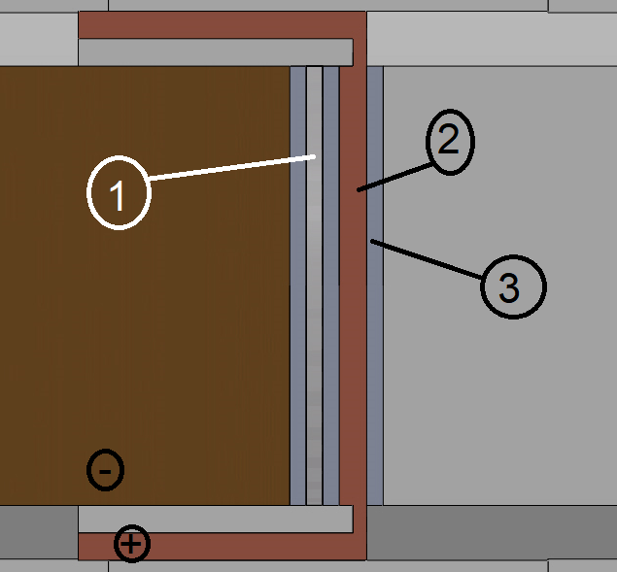
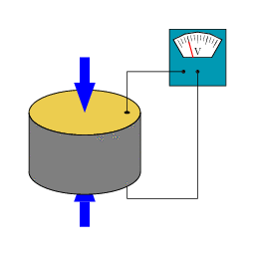
Пьезодатчик
Сверху:
Пьезокристалл (LiTaO₃)
Медный электрод
Прокладка из мягкого металла
Снизу:
Керамический стержень
Латунный стержень
Резиновая прокладка
Система фиксации
Медный экран
Фторопластовые глушители
$$dQ=κdF$$
4
1
2
6
3
5
Notes:
Фундаментальной диагностикой для источника плазменной струи является датчик давления, основанный на пьезоэффекте. Многие кристаллы обладают свойством создавать заряды на своих гранях, пропорциональные силе, приложенной к ним. Таким кристаллом мы воспользовались для измерения эволюции давления плазменной струи. Кристалл чувствителен как к электромагнитным, так и к механическим наводкам. Для отстройки от наводок он помещается между латунным и керамическим стержнем и прижимается через прокладку мягкого металла к считывающим электродам. Вся система подвешена на резиновых кольцах и экранирована заземленной медной трубкой.

Slide 31
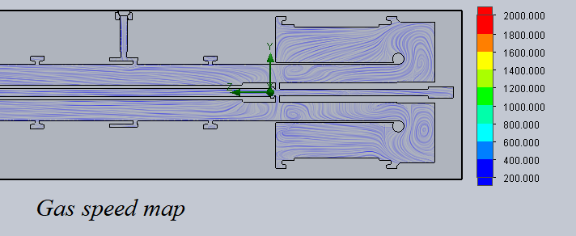
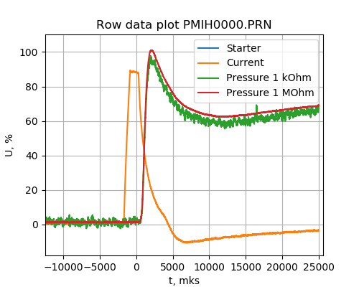
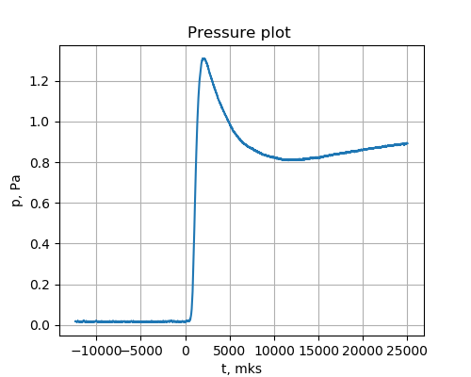
Напуск газа
Распределение скорости [м/с] натекания газа в систему
SolidWorks
Эволюция давления на выходе из пушки
Notes:
Уделю особое внимание клапану.
Он сделан на основе автомобильной газовой форсунки
Его рабочий объём один куб. см
Газ в него напускается из натекателя через калибр
При давлении 1 атм за раз клапан напускает около 10^19 частиц
Согласно модели, скорость газа в системе около 400 м/с
Согласно измерениям ПМИ, через 2 мс после подачи тока на соленоид клапана с давлением 1 атм из системы пушки выходит облако газа давлением 1 Паскаль
Эти данные устанавливают границы времени между подачей газа и подачей высокого напряжения на электроды.

Slide 32
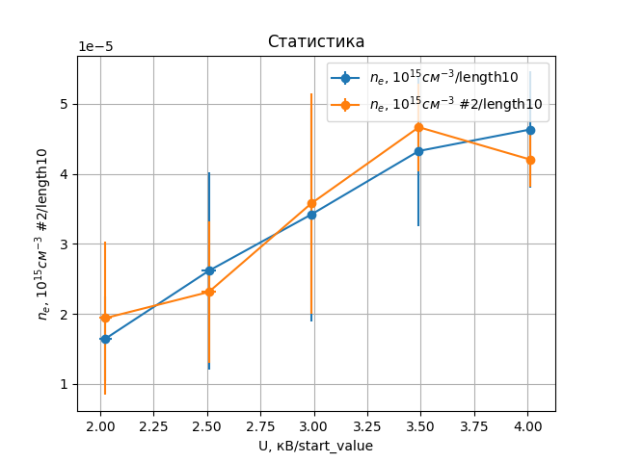
Длительность плазмы

